Slide 1

Ciencias cognitivas
Magister en ciencias cognitivas
Facultad de Filosofía y Humanidades
Universidad de Chile

Slide 2
Algunos antecedentes:
Orígenes de la Psicología (fines del 1800)
Europa (inicios s. XX)
Usa 1950 en adelante: metáfora del computador-mente.
Revolución Cognitiva , ejemplos:
Máquina de Turing (1936)
Inicios de la inteligencia artificial (1950).
Teoría de la comunicación de Shannon y Weaver (1948).
La Cibernética de Wiener (1943).

Slide 3
Simposio Hixon (1948) Para Gardner marca un antes y un después.
MIT (1956) Simposio de teoría de la información. Para Miller es el inicio de las Ciencias Cognitivas. Confluyen:
  Antropología (Bateson)
  Lingüística (Chomsky)
  Fonología (Jakobson)
  Psicología Cognitiva (Miller)
  Neuropsicología (Hebb)
  Ciencias computacionales
  1960 Centro de estudios Cognitivos de Harvard: se consolida la inteligencia artificial, cibernética y uso de computadores para simular mente humana

Slide 4
Fundación Sloan (1978) organiza un comité académico con las disciplinas que están impulsando la revolución cognitiva:
Psicología cognitiva
Lingüística
Neurociencia
Antropología
Ciencias de la computación
Filosofía.

Slide 5
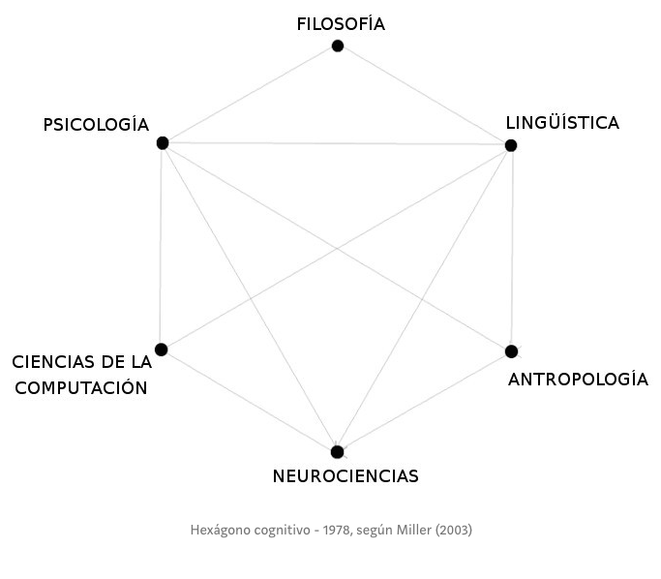

Slide 6
Las Metáforas cognitivas:
La metáfora del Computador: busca comprender la mente como si fuera una computadora que recibe, almacena y recupera información.
La metáfora del Cerebro: funcionamiento de las neuronas, redes de conexión, procesamiento paralelo y simultáneo.
La metáfora Narrativa: Proviene de una orientación cultural y postula que la mente se parece a una función generadora de historias.

